Slide 1
Regresión lineal simple y correlación
ESTADÍSTICA BÁSICA

Slide 2
REGRESION LINEAL SIMPLE
Se aplica a problemas de 2 o más variables numéricas y buscamos considerar las relaciones entre ellas.
Consiste en buscar un modelo matemático, una ecuación lineal, con el objetivo de estimar, predecir, pronosticar el valor de la variable dependiente (y) en función de la variable independiente (x)
- METODO DE MINIMOS CUADRADOS ORDINARIOS -

Slide 3
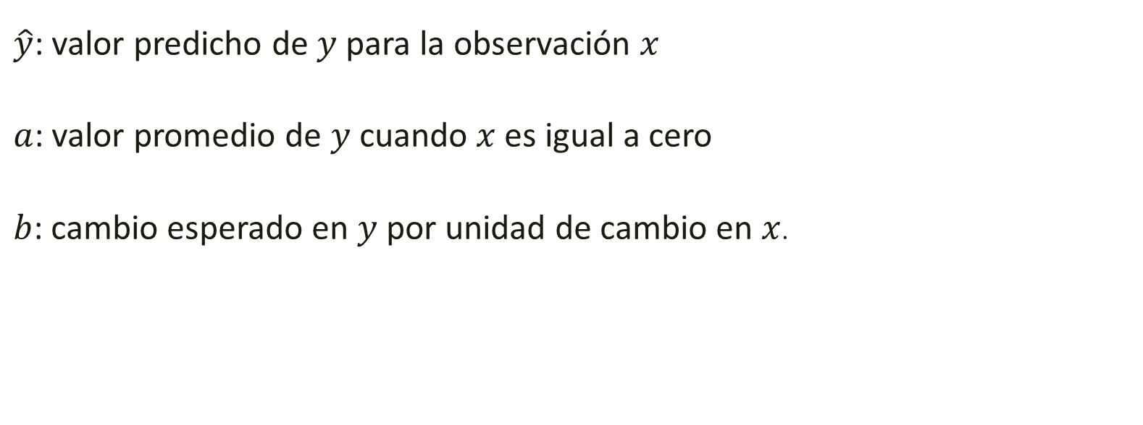
$$\hat{y}=a+b. x$$
$\hat{y}$: valor predicho de $y$ para la observación $x$
$a$: valor promedio de $y$ cuando $x$ es igual a cero
$b$: cambio esperado en $y$ por unidad de cambio en $x$.

Slide 4
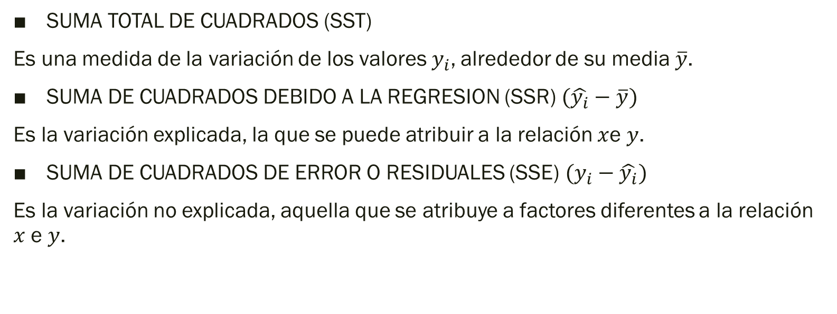
Mediciones de variación en regresión y correlación
SUMA TOTAL DE CUADRADOS (SST)
Es una medida de la variación de los valores$y_{i}$, alrededor de su media$\overline{y}$.
SUMA DE CUADRADOS DEBIDO A LA REGRESION (SSR) $(\hat{y_{i}}−\overline{y})$
Es la variación explicada, la que se puede atribuir a la relación $x$e $y$.
SUMA DE CUADRADOS DE ERROR O RESIDUALES (SSE) $(y_{i}−\hat{y_{i}})$
Es la variación no explicada, aquella que se atribuye a factores diferentes a la relación $x$ e $y$.

Slide 5
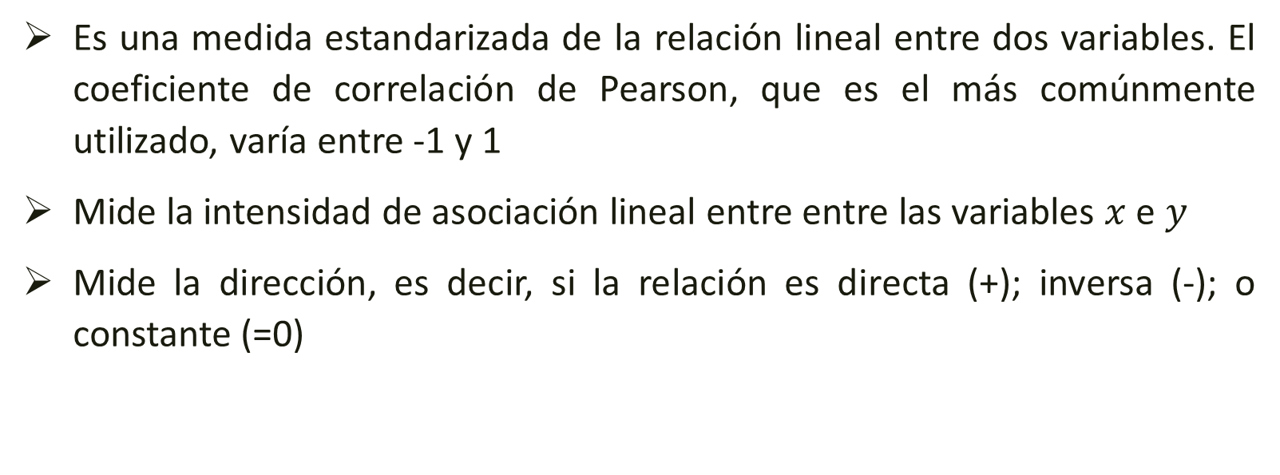
CORRELACION $→ r$
Es una medida estandarizada de la relación lineal entre dos variables. El coeficiente de correlación de Pearson, que es el más comúnmente utilizado, varía entre -1 y 1
Mide la intensidad de asociación lineal entre entre las variables $x$ e $y$
Mide la dirección, es decir, si la relación es directa (+); inversa (-); o constante (=0)

Slide 6
DETERMINACIÓN $→$ $r^{2}$
Mide la porción de la variación de $y$ explicada por la $x$ del modelo de regresión.
$r^{2}∙100\%$ de la variabilidad de los valores de $y$ pueden explicarse por la variabilidad de los valores de $x$; $(1−r^{2})∙100\%$ de la variabilidad de los valores de $y$, pueden explicarse mediante factores diferentes a los del modelo de regresión lineal.
Permite interpretar la bondad de ajuste al modelo.

Slide 7
ERROR ESTANDAR MUESTRAL DE LA REGRESION $→$ $s_{XY}$
Es una medida que indica cuánto se alejan los valores observados de una variable respecto a los valores predichos por un modelo de regresión.
Cuanto menor sea el error estándar, más precisa será la estimación del modelo.
Se calcula utilizando la variabilidad de los residuos, que son las diferencias entre los valores observados y los valores predichos.

